Slide 1
Sistem informasi penyewaan alat outdoor
Disusun oleh :
Adie bagus satrio / 1841720186
Gilang Wahyu hidayat / 1841720172
Henry Michael suryanto / 1841720124

Slide 2
tuJUAN pengambilan tema
Alasan kami mengambil tema tersebut karena masih banyak toko persewaan alat outdoor yang mengelola datanya secara konvensional, sehingga kami ingin membuat pengelolaan data secara modern dengan cara membuat system informasi yang dapat digunakan baik itu pihak toko maupun pihak pelanggan. Semua fitur yang kami buat berdasarkan apa yang dibutuhkan oleh pihak toko dengan acuan data yang kami dapatkan.
Berikut penjelasan terhadap fitur - fitur yang kami buat :

Slide 3
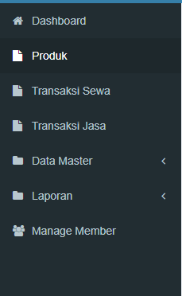
Fitur admin
Dalam fitur admin terdapat Dashboard, Produk,
Transaksi Sewa, Transaksi Jasa, Data Master,
Laporan, dan Manage Member.

Slide 4
Fitur admin (lanjutan …)
Dashboard merupakan tampilan awal bagi admin yang menampilkan data yang masuk dan data yang keluar.
Produk merupakan data produk yang dimiliki oleh admin dan akan ditampilkan ke tampilan user.
Transaksi Sewa dan Transaksi Jasa merupakan tampilan aktivitas transaksi yang dilakukan oleh pelanggan baik melakukan sewa maupun melakukan jasa cuci.
….

Slide 5
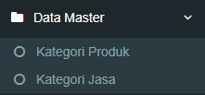
Fitur admin (lanjutan …)
Data Master merupakan data yang dikategorikan berdasarkan jenis produk maupun jasa.
Kategori Produk merupakan tampilan data kategori produk yang dibuat untuk mengklasifikasikan jenis produk yang ditawarkan.
Kategori Jasa merupakan tampilan data kategori Jasa yang akan ditawarkan ke pelanggan.
….

Slide 6
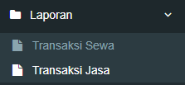
Fitur admin (lanjutan …)
Laporan merupakan hasil rekap dari semua aktivitas yang terjadi di toko baik itu sewa maupun jasa, laporan dibagi menjadi dua yaitu Transaksi Sewa dan Transaksi Jasa.
Laporan Transaksi Sewa merupakan tampilan data berisi transaksi sewa yang telah dilakukan oleh pelanggan dan sudah direkap.
Laporan Transaksi Jasa merupakan tampilan data berisi transaksi jasa yang telah dilakukan oleh pelanggan dan sudah direkap.
….

Slide 7
Fitur admin (lanjutan …)
Manage Member merupakan tampilan yang menampilkan data pelanggan yang telah melakukan registrasi dan admin berhak untuk mengelola data pelanggan.

Slide 8
Fitur user
Dalam fitur user terdapat fitur Registrasi, Login, Home, Sewa, Jasa Cuci,Tentang, Akunku dan Logout.
Kami akan menjelaskan fitur-fitur yang telah kami buat berdasarkan kebutuhan yang ada.
Berikut penjelasan terhadap fitur - fitur user :
….

Slide 9
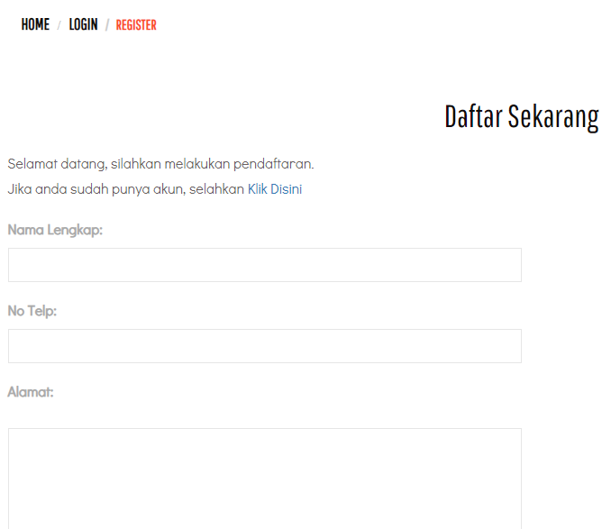
Fitur user (Lanjutan …)
Registrasi merupakan tampilan yang mana user mengisi data yang dibutuhkan oleh pihak admin yaitu Nama lengkap, No telp, Alamat, Username password. Data yang diisi akan tersimpan di database admin.
….

Slide 10
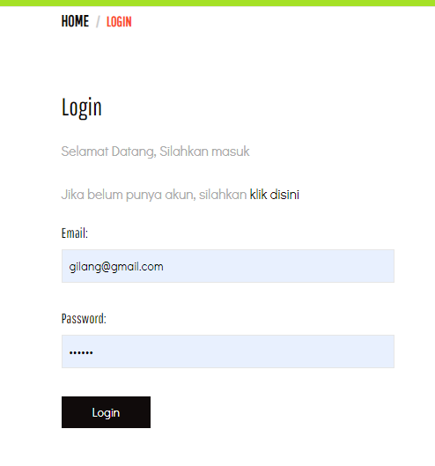
Fitur user (Lanjutan …)
Login merupakan tampilan yang menampilkan email dan password yang digunakan untuk mengakses web tersebut dengan akun yang telah dibuat.
Dalam tampilan login juga terdapat akses buat akun atau registrasi apabila user belum memiliki akun untuk mengakses website tersebut.
….

Slide 11
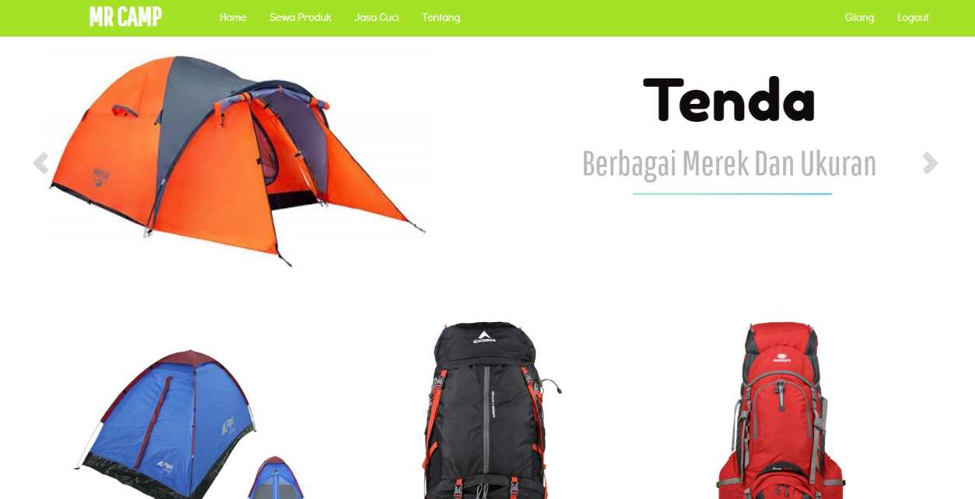
Fitur user (Lanjutan …)
Home merupakan tampilan awal dari tampilan user yang menampilkan menu Home, Sewa Produk, Jasa Cuci, Tentang dan Logout.
Di tampilan tersebut juga menampilkan produk - produk yang di tawarkan ke user.
….

Slide 12
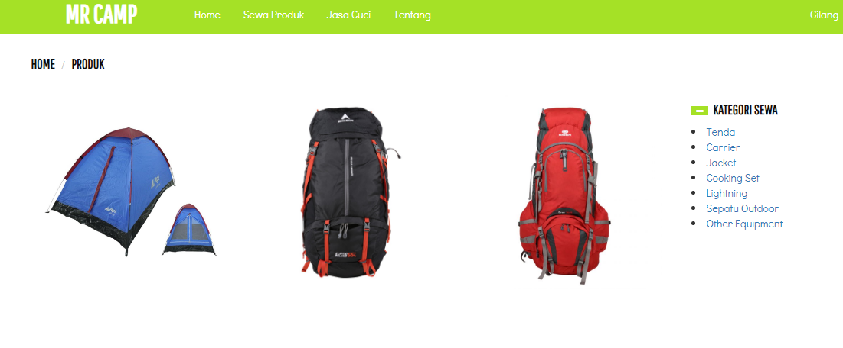
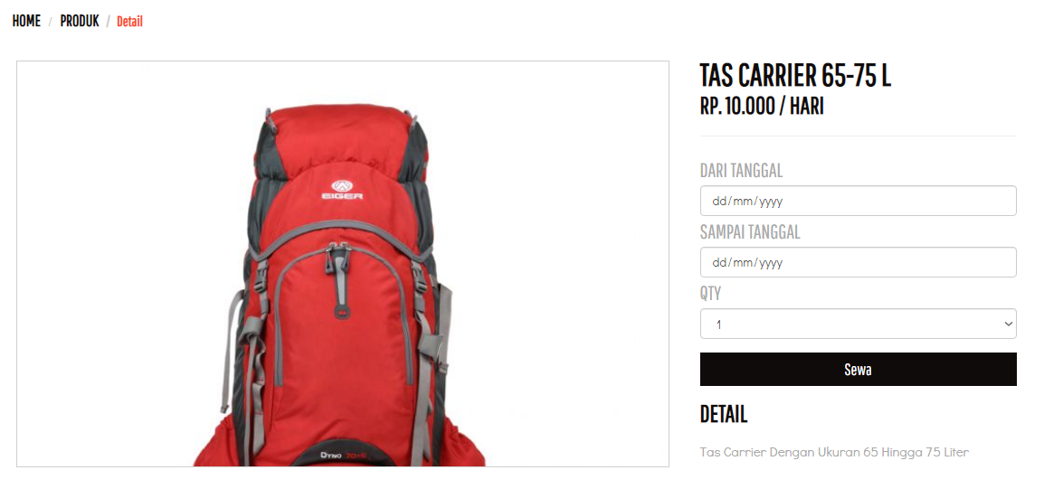
Fitur user (Lanjutan …)
Sewa Produk merupakan tampilan produk yang ditawarkan ke user dengan beberapa kategori yang telah disediakan.
Untuk melakukan order atau pemesanan dengan cara klik detail produk nanti akan diarahkan ke detail produk dan pemesanan.
….

Slide 13
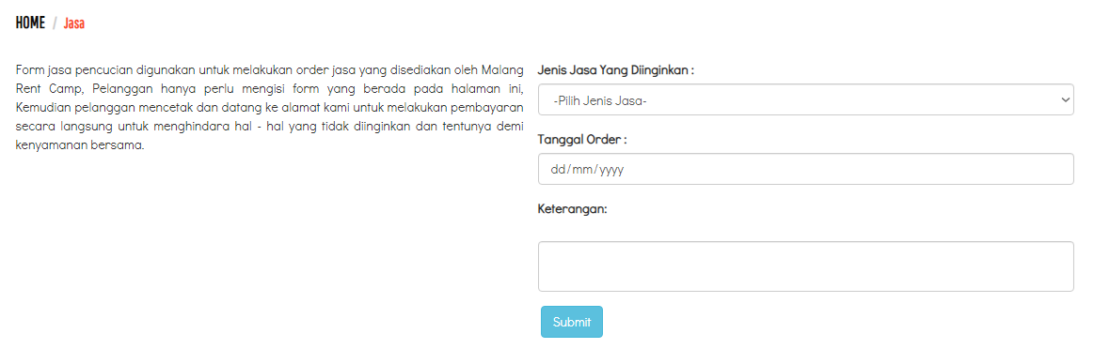
Fitur user (Lanjutan …)
Jasa Cuci merupakan tampilan jasa yang diberikan ke user dengan mengisi form data yang telah diberikan untuk melakukan orderan.
….

Slide 14
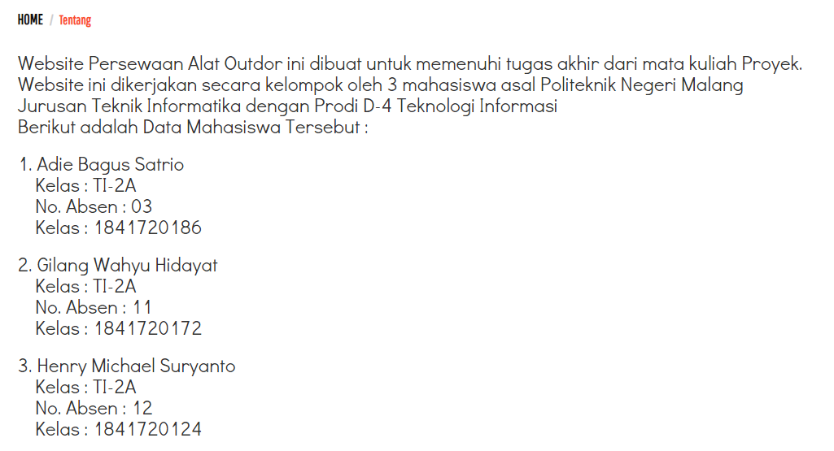
Fitur user (Lanjutan …)
Tentang merupakan menu yang menampilkan profil yang berisi informasi mengenai development dan toko.
….

Slide 15
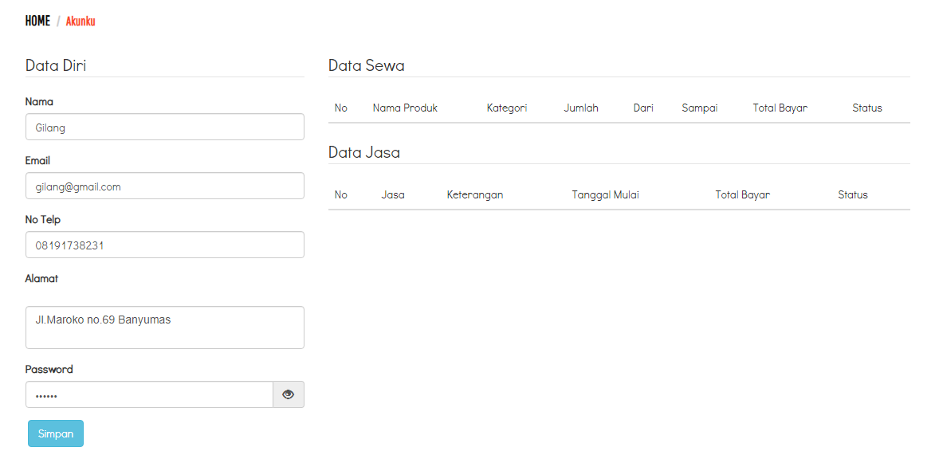
Fitur user (Lanjutan …)
Akunku merupakan tampilan yang memberikan data diri dimana user bisa mengubah datanya sesuai kebutuhan, serta user dapat melihat aktivitas atau orderan selama menggunakan website tersebut.

Slide 16

Fitur user (Lanjutan …)
Logout merupakan menu yang diberikan oleh user untuk meninggalkan website saat menggunakan akun tersebut.

Slide 17
Terima kasih ☺☹

